Slide 1
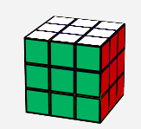
Taller de resolución de cubo de rubik 3x3
Profesor de matemáticas: Daniel HERNÁNDEZ

Slide 2
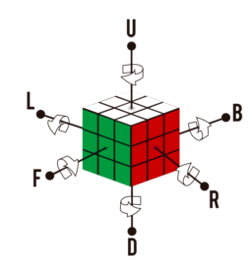
1. CONCEPTOS PREVIOS
Cuando te encuentres la letra normal (U) quiere decir que el giro hará en sentido de las agujas del reloj y cuando la letra lleve un apóstrofe (U’) el giro será al contrario de las agujas del reloj.
Notación:
U (Up) – Cara de arriba
D (Down) – Cara de abajo
R (Right) – Cara derecha
L (Left) – Cara izquierda
F (Front) – Cara frontal
B (Back) – Cara trasera

Slide 3
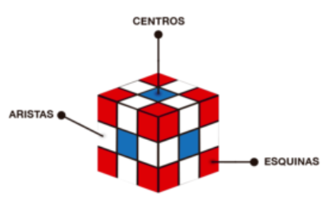
1. CONCEPTOS PREVIOS
Tipos de piezas:
- Centros. Están fijos. Nunca se mueven y marcan el color de la cara. Hay 6 centros.
- Aristas. Se sitúan entre 2 vértices. Tienen 2 colores. Hay 12 aristas.
- Esquinas. Tienen 3 colores. Hay 8 esquinas.

Slide 4
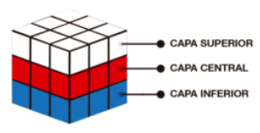
1. CONCEPTOS PREVIOS
Vamos a hacer una resolución del cubo por capas:
1. La capa superior (normalmente haremos la cara blanca). Haremos una cruz y después meteremos las esquinas en su posición correcta.
2. Después haremos la capa central.
3. Y por último la capa inferior.

Slide 5
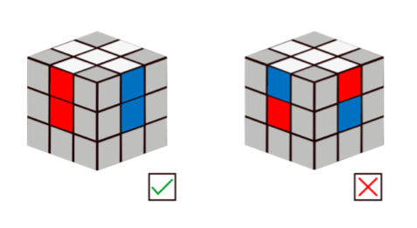
2. EMPEZAMOS LA PRIMERA CARA DEL CUBO DE RUBIK
1. Ponemos el centro blanco hacia arriba y tenemos que construir una cruz blanca. En los laterales tienen que quedar 2 rojas y 2 azules tal y como se ve en la imagen…
Para conseguir la cruz podemos usar 3 tipos de movimientos con aristas blancas como veremos a continuación…

Slide 6
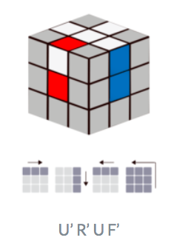
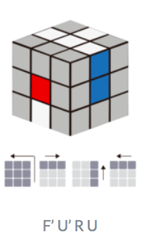
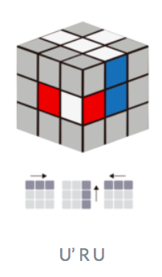
2.1 CONSEGUIR HACER CRUZ BLANCA ARRIBA
Nota: Si alguna arista no está como en estos casos, la rotaremos hasta colocarla en uno de los casos.
Caso 1
Caso 2
Caso 3
Arista blanca arriba y centro rojo
Arista blanca abajo y centro rojo
Arista blanca derecha y centro rojo

Slide 7
2.1 CONSEGUIR HACER CRUZ BLANCA ARRIBA
Una vez conseguida la cruz blanca arriba, nos tenemos que fijar que en el frontal y en la derecha estén las 2 rojas y las 2 azules como en esta imagen. Sino hay que seguir probando hasta conseguirlo.

Slide 8
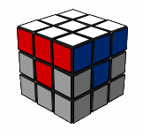
2.2 COLOCAR LAS ESQUINAS BLANCAS ARRIBA
Una vez tengamos la cruz blanca tendremos que insertar las esquinas que tienen el color blanco en su lugar correcto para terminar la primera capa. Ojo, debemos colocar los vértices en su sitio, no solo poniendo el color blanco arriba, sino también haciendo que coincidan los colores de las caras laterales.
Se puede tratar de completar de forma intuitiva, pero sino se consigue se puede reducir a 5 casos para aplicar algoritmos de resolución.

Slide 9
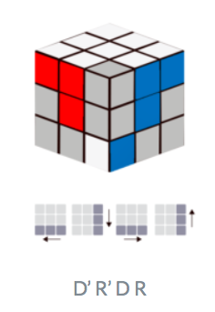
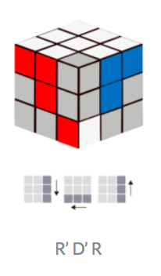
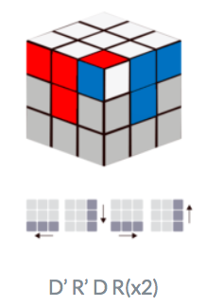
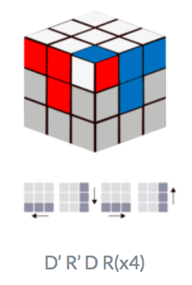
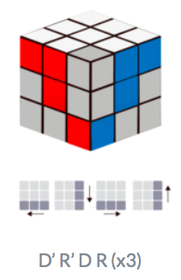
2.2 COLOCAR LAS ESQUINAS BLANCAS ARRIBA
Caso 1.Esquina blanca capa inferior en frontal y azul al lado
Caso 2.Esquina blanca capa inferior mirando derecha y roja al lado
Caso 3.Esquina blanca capa superior mirando derecha y azul al lado
Caso 4.Esquina blanca capa superior en frontal y roja al lado
Caso 5.Esquina blanca en parte de abajo, roja en frontal y azul en derecha
2 veces
4 veces
3 veces

Slide 10
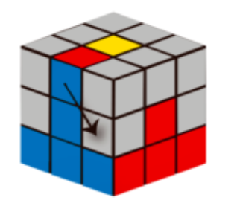
3. COLOCAR LA CAPA CENTRAL
Ahora que hemos acabado con la cara blanca, vamos a colocarla hacia abajo ya que no vamos a necesitar ver esa cara más.
La solución era sencilla e intuitiva hasta este punto, pero aquí es donde la mayoría de la gente se queda atascada porque los algoritmos utilizados para completar la segunda capa requieren de más movimientos y no podemos fallar en ellos o se deshace todo.
Cara amarilla arriba
Cara blanca abajo

Slide 11
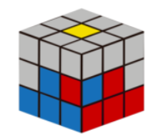
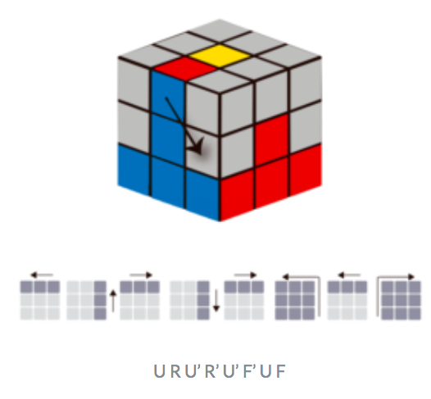
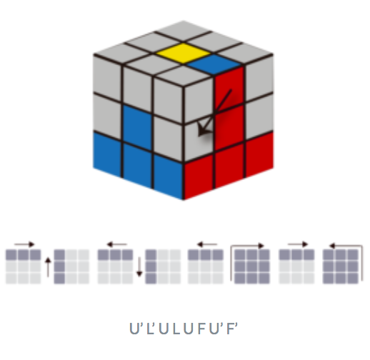
Nota: En el caso de tener un arista en su sitio pero mal orientada, aplicar varias veces los algoritmos de abajo…
3. COLOCAR LA CAPA CENTRAL
DERECHA. Mover arista superior a la derecha en la capa central.
IZQUIERDA. Mover arista superior a la izquierda en la capa central.
Aplicar algoritmo
Mirando desde aquí
Aplicar algoritmo
Mirando desde aquí

Slide 12
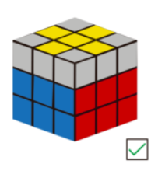
4. HACER LA CRUZ AMARILLA DE LA CAPA SUPERIOR
Vamos con la última capa. En este paso vamos a hacer una cruz en la cara amarilla pero no te preocupes si los colores laterales no coinciden con los colores del centro de la cara, eso lo arreglaremos en el próximo paso.

Slide 13
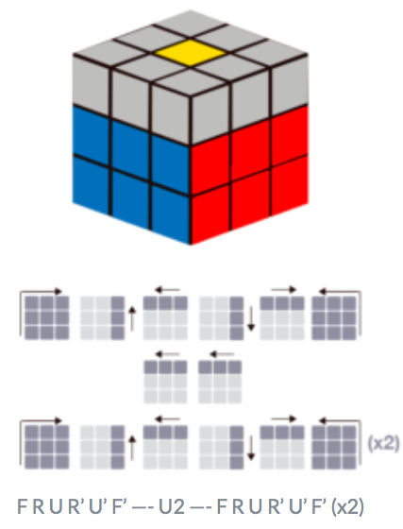
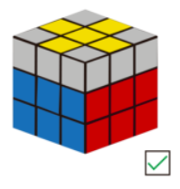
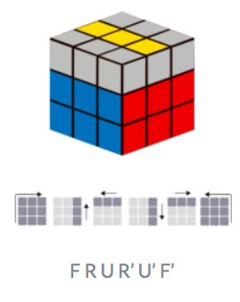
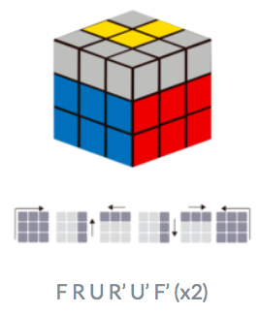
4. HACER LA CRUZ AMARILLA DE LA CAPA SUPERIOR
Caso 1.Ya tenemos la cruz. Entonces, hemos acabado…
Caso 2.Tenemos una línea amarilla. La colocamos horizontal a nosotros y aplicamos el algoritmo.
Caso 3.Tenemos una “L” amarilla. En este caso colocar la “L” como en la imagen y aplicar el algoritmo 2 veces.
Caso 4. Si no es ninguno de los casos anteriores, entonces aplicamos este pedazo de algoritmo…

Slide 14
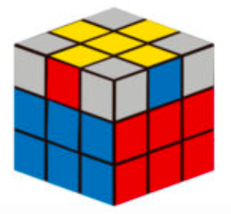
5. ORIENTAR CORRECTAMENTE LAS ARISTAS DE LA CRUZ AMARILLA
Cuando hemos hecho la cruz amarilla, hemos comentado que no nos teníamos que preocupar si los colores de los laterales no coinciden con los centros, pues eso lo vamos a solucionar ahora.
Mal orientada porque el rojo no coincide con el centro azul

Slide 15
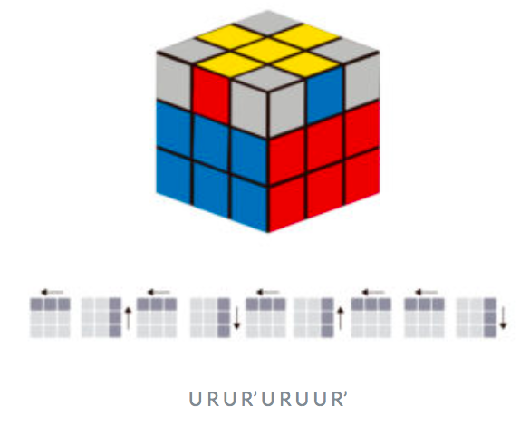
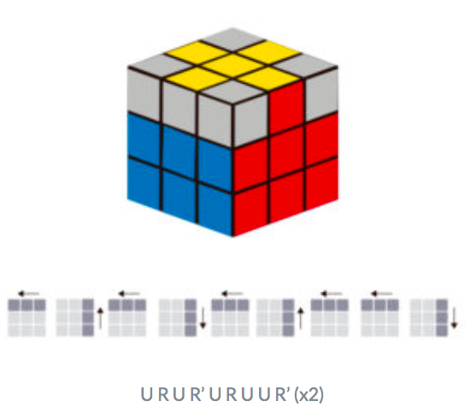
5. ORIENTAR CORRECTAMENTE LAS ARISTAS DE LA CRUZ AMARILLA
Giraremos la capa superior para que cada arista de la cruz coincida con su color. Se pueden dar 2 casos:
Caso 1.Tenemos 2 aristas seguidas bien colocadas en su color y otras dos seguidas que están al revés…
Caso 2. Tenemos 2 aristas bien colocadas en su color pero este caso están en frente la una de la otra. Hay que intercambiar las otras 2 que están en frente mal colocadas.
Es el mismo algoritmo en los 2 casos

Slide 16
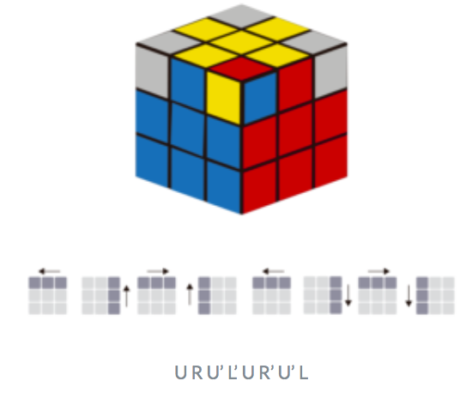
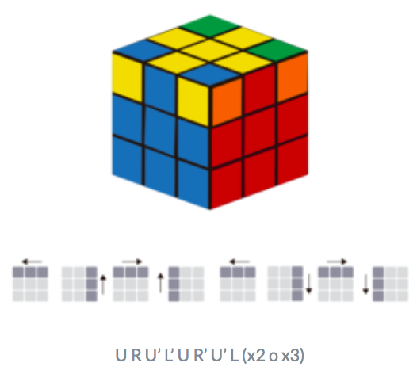
6. COLOCAR LAS ESQUINAS DE LA CRUZ AMARILLA
Caso 1.Buscamos alguna esquina que esté bien aunque esté rotada. Una vez encontrada, pondremos el cubo de forma que esa esquina se quede a nuestra derecha y aplicamos el algoritmo. Puede que haya que hacerlo varias veces.
Caso 2. En el caso de que ninguna esquina esté en su posición correcta, aplicaremos el algoritmo una vez. De esta forma, alguna de las esquinas se quedará en su posición correcta y aplicaremos el caso 1.
Hacer el algoritmo varias veces sobre la misma posición
Es el mismo algoritmo en los 2 casos

Slide 17
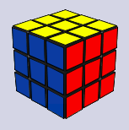

7. ORIENTAR CORRECTAMENTE LAS ESQUINAS
Cuando estés orientando las esquinas parecerá, que estás desmontando el resto del cubo, pero no te preocupes, cuando termines de orientar las esquinas el cubo se quedará totalmente resuelto.
¡OJO! Es muy importante que siempre apliques el algoritmo completo. Muchas veces olvidarás hacer el último movimiento porque verás que la esquina ya está bien orientada. Pero es muy importante que lo hagas completo para que no se desarme el resto del cubo.

